Slide 1
D3 布局 饼图&环图&玫瑰图
李春芳
中国传媒大学 计算机与网络空间安全学院

Slide 2
目录
布局
路径
饼图
环图
玫瑰图
传媒应用
鼠标交互

Slide 3
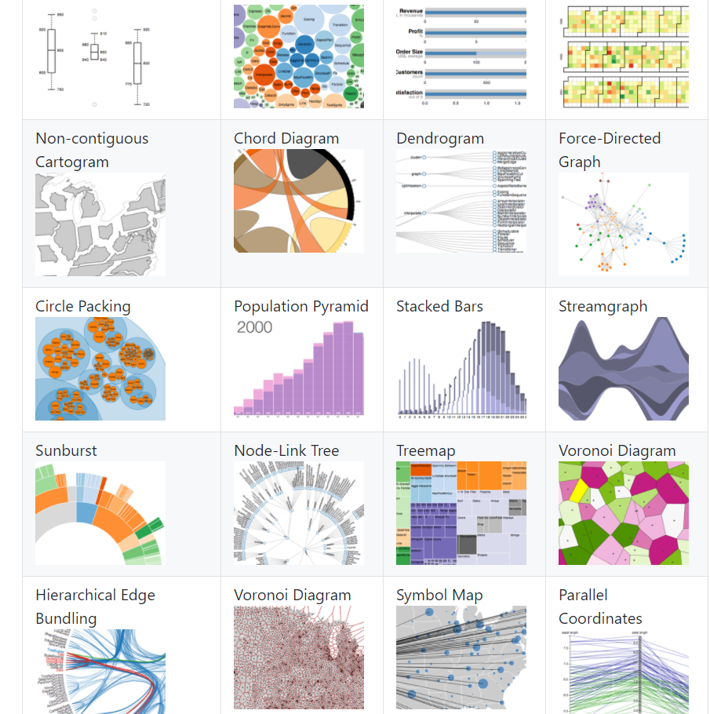
布局：layout

Slide 4
Path：路径
SVG中<path> 标签用来定义路径
下面的命令可用于路径数据：
M = moveto
L = lineto
H = horizontal lineto
V = vertical lineto
C = curveto
S = smooth curveto
Q = quadratic Belzier curve
T = smooth quadratic Belzier curveto
A = elliptical Arc
Z = closepath

Slide 5

Path：路径
<svg width="100%" height="100%" version="1.1"
xmlns="http://www.w3.org/2000/svg">
<path d="M250 150 L150 350 L350 350 Z" />
</svg>

Slide 6

圆弧绘制
var dataset = { startAngle: 0 , endAngle: Math.PI * 0.75 };
//创建一个弧生成器
var arcPath = d3.svg.arc()
.innerRadius(50)
.outerRadius(100);
//添加路径
svg.append("path")
.attr("d",arcPath(dataset))
.attr("transform","translate(250,250)")
.attr("stroke","black")
.attr("stroke-width","3px")
.attr("fill","yellow");

Slide 7
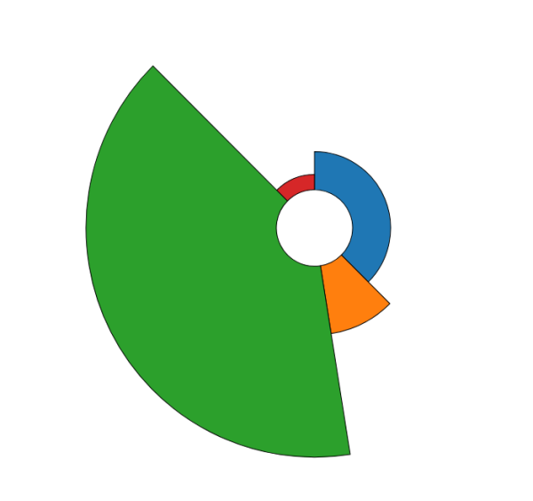
饼图&环图
var dataset = [{ startAngle: 0 , endAngle: Math.PI * 0.6 },
{ startAngle: Math.PI * 0.6 , endAngle: Math.PI },
{ startAngle: Math.PI , endAngle: Math.PI * 1.7 },
{ startAngle: Math.PI * 1.7 , endAngle: Math.PI * 2 }];
//创建一个弧生成器
var arcPath = d3.svg.arc()
.innerRadius(0)
.outerRadius(100);
var color = d3.scale.category10(); //V3中的Color为函数Function
//添加路径
svg.selectAll("path")
.data(dataset)
.enter()
.append("path")
.attr("d",function(d){ return arcPath(d); })
.attr("transform","translate(250,250)")
.attr("stroke","black")
.attr("stroke-width","2px")
.attr("fill",function(d,i){ return color(i); });

Slide 8
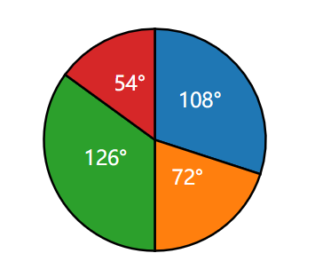
饼图添加文字 https://github.com/tianxuzhang/d3-api-demo
//添加文字
svg.selectAll("text")
.data(dataset)
.enter()
.append("text")
.attr("transform",function(d){
return "translate(250,250)" +
"translate(" + arcPath.centroid(d) + ")";
})
.attr("text-anchor","middle")
.attr("fill","white")
.attr("font-size","18px")
.text(function(d){ return Math.floor((d.endAngle - d.startAngle)*180/Math.PI) + "°"; });

Slide 9
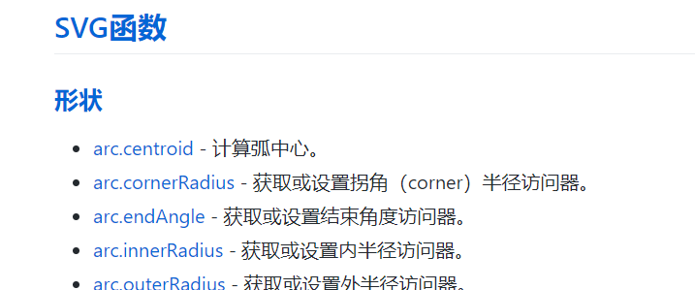
D3文档
https://github.com/d3/d3/

Slide 10
内联框架IFrame
<table width=100% height=700>
<tr width=100% height=350>
<td width=50% height=350>
<iframe src='eng/pie.jsp' width="100%" height="350" frameborder=0 scrolling='no'></iframe>
</td>
<td width=50% height=100%>
<iframe src='d3HistScale.htm' width="100%" height="350" frameborder=0 scrolling='no'></iframe>
</td>
</tr>
<tr width=100% height=350>
<td width=50% height=350>
<iframe src='http://css.cuc.edu.cn' width="100%" height="350" frameborder=0 scrolling='no'></iframe>
</td>
<td width=50% height=350>
<iframe src='eng/pie.jsp' width="100%" height="350" frameborder=0 scrolling='no'></iframe>
</td>
</tr>
</table>

Slide 11
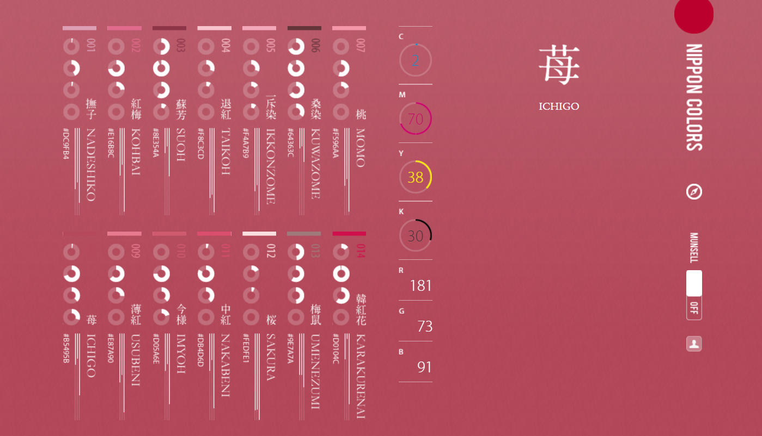
配色：http://nipponcolors.com/

Slide 12
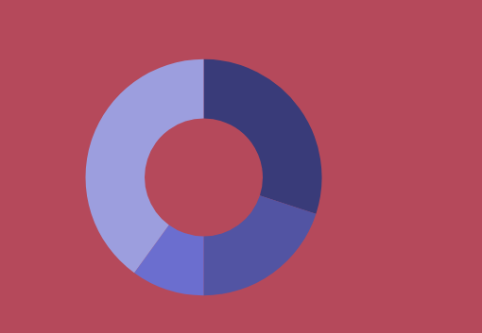
鼠标交互：移入
.on("mouseover",function(d,i){ d3.select(this)
.attr("fill","#E87A90");
})

Slide 13
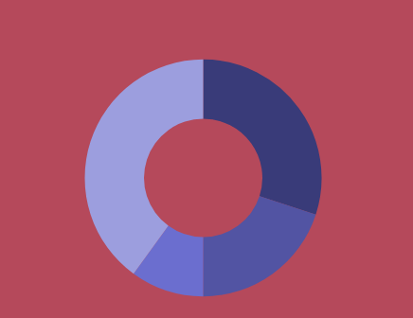
鼠标交互：移出后复原
.on("mouseout",function(d,i){
d3.select(this)
.transition()
.duration(500)
.attr("fill",color(i));
});

Slide 14
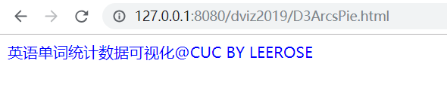
鼠标交互：JS事件
<p id="p1" onmouseover="highlight(this)" onmouseout="recovery(this)">英语单词统计数据可视化@CUC BY LEEROSE</p>
<script>
function highlight(obj){
obj.style.color="blue"; }
function recovery(obj){
obj.style.color="red"; }
</script>

Slide 15
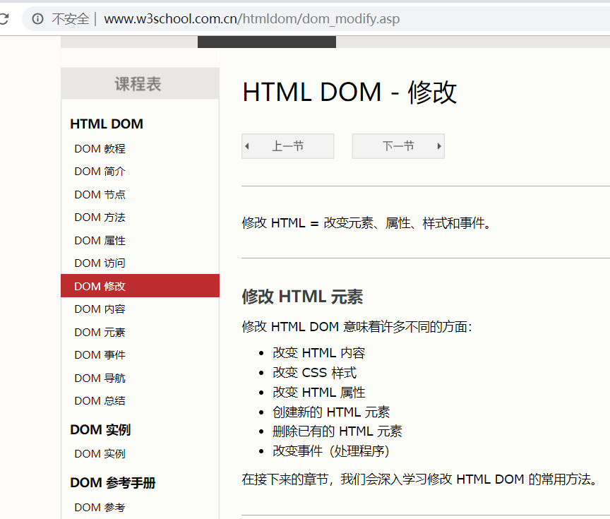
文档：http://www.w3school.com.cn/htmldom/dom_modify.asp

Slide 16
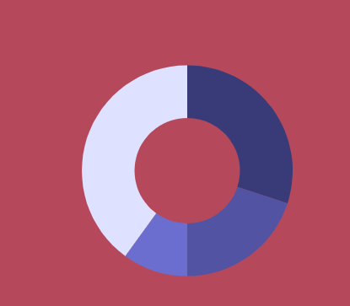
色彩
d3.rgb
d3.rgb(color)
d3.rgb(color).brighter(k) RGB色彩通道分别操作
返回颜色的一个高亮副本。每个颜色通道值将乘以0.7 ^ -k. 如果参数 k 被省略，将使用默认值1。通道值上限值255，下限值30.
d3.rgb(color).darker(k) RGB色彩通道分别操作
返回低颜色的一个亮度副本。每个颜色通道值将乘以0.7 ^ k. 如果参数 k 被省略，将使用默认值1。
d3.rgb(color).toString() 将RGB颜色转换成一个十六进制数的字符串，如 such as "#f7eaba"。
d3.hsl(h, s, l)
通过指定的色度h，饱和度s和亮度l，创建新的HSL颜色。
其中色度h取值范围[0,360]。
饱和度和亮度取值范围 [0,1] (不是百分比)。
通过访问返回的颜色对象的h, s 和l 属性值来获取颜色的相应属性.

Slide 17
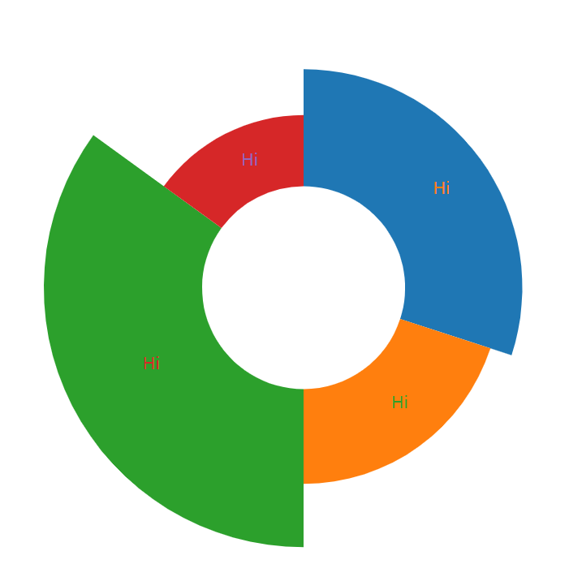
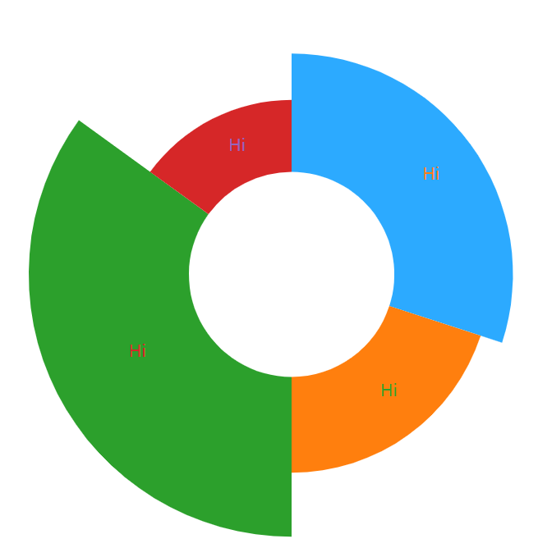
鼠标交互加亮，移出恢复
.on("mouseover",function(d,i){ d3.select(this) .style("fill",d3.rgb(color(i)).brighter())
})

Slide 18
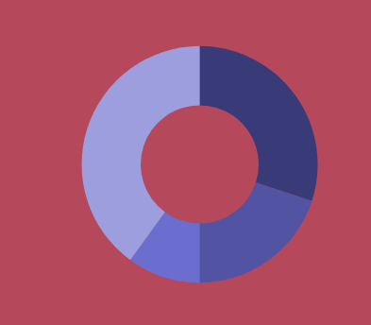

南丁格尔玫瑰图
var dataset=[{startAngle:0, endAngle:Math.PI*0.6,outerRadius:120},
{startAngle:Math.PI*0.6, endAngle:Math.PI,outerRadius:150},
{startAngle:Math.PI, endAngle:Math.PI*1.2,outerRadius:190},
{startAngle:Math.PI*1.2, endAngle:Math.PI*2,outerRadius:180}];
var arcPath=d3.svg.arc()
.innerRadius(30);
// .outerRadius(100);

Slide 19
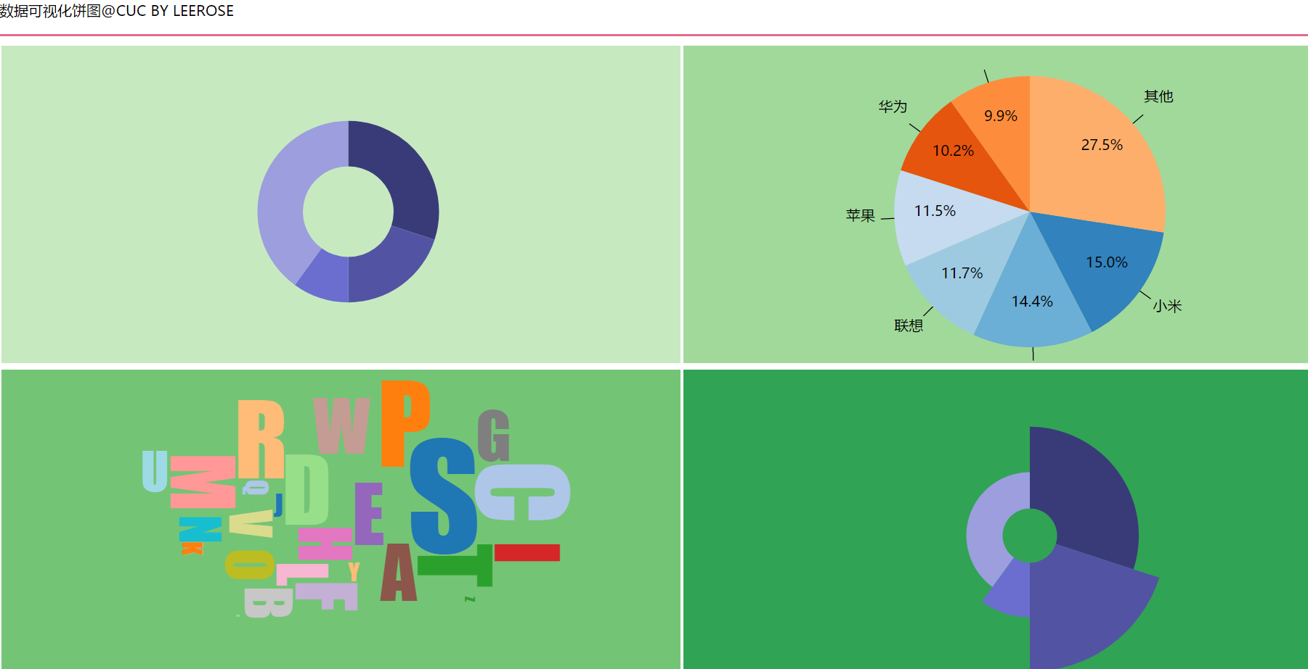
框架下的饼图

Slide 20
补充说明：JS匿名函数&D3

Slide 21
匿名函数
var rect=svg.selectAll("rect")
.data(dataset)
.enter()
.append("rect")
.attr("fill","DarkKhaki")
.attr("x",function(d,i){
return i*rectStep;
})
.attr("y",function(d,i){
return height-((d-mindata)*(scalemax-scalemin)/(maxdata-mindata)+100);
})
.attr("width",rectWidth)
.attr("height",function(d){
return ((d-mindata)*(scalemax-scalemin)/(maxdata-mindata)+80);
});

Slide 22
动画：过度
d3.transition() 过度
transition.delay(500) 延时开始
transition.duration(1000) 持续时间
transition.ease(“bounce”) 动画方式
参见在线文档
https://github.com/d3/d3/wiki/Tutorials

Slide 23
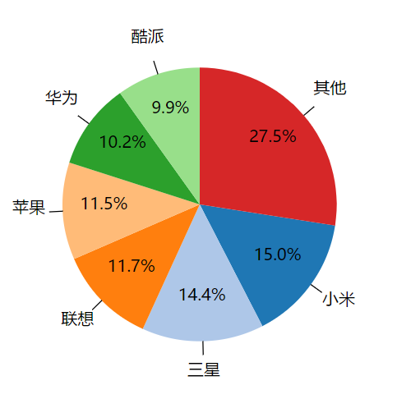
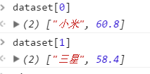
饼图
数据千变万化
准备数据：Pie
var dataset = [ ["小米",60.8] , ["三星",58.4] , ["联想",47.3] , ["苹果",46.6] , ["华为",41.3] , ["酷派",40.1] , ["其他",111.5] ];

Slide 24
饼图：原数据+角度数据+坐标点数据 d3.pie+d3. arc+svg.path
var dataset = [
["小米",60.8] ,
["三星",58.4] ,
["联想",47.3] ,
["苹果",46.6] ,
["华为",41.3] ,
["酷派",40.1] ,
["其他",111.5] ];
数据对象
dataset
var pie=d3.pie
var piedata=pie(dataset)
var arc=d3.arc
.attr(“d”,fuction(d){
return arc(d);
})
.attr("transform","translate("+w/2+","+h/2+")")
var arcs=svg.selectAll(“path”)
.data(piedata)
.enter()
.append(“path”)

Slide 25
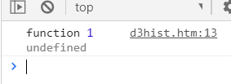


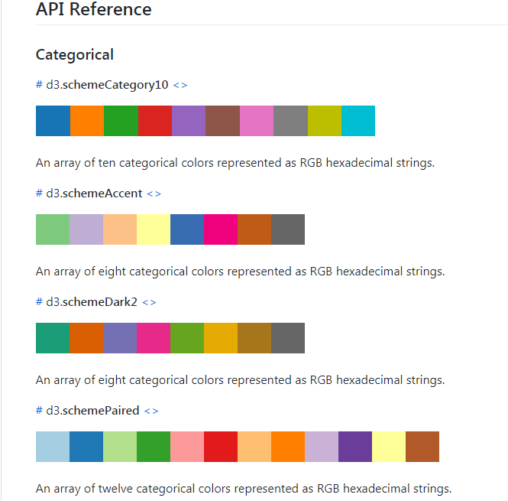
关于D3的版本色彩Color
V3 var color = d3.scale.category10();
var color = d3.scale.category20a();
var color = d3.scale.category20b();
var color = d3.scale.category20c();
函数
V4、V5
https://github.com/d3/d3-scale-chromatic/blob/master/README.md#schemeCategory10
var color = d3.schemeCategory10;
数组

Slide 26
D3V3饼图D3V5
d3.layout.pie()
d3.svg.arc()
d3.pie()
d3.arc()

Slide 27
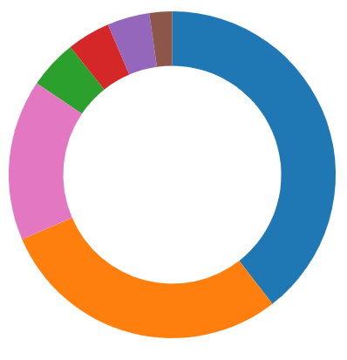
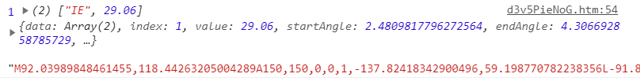
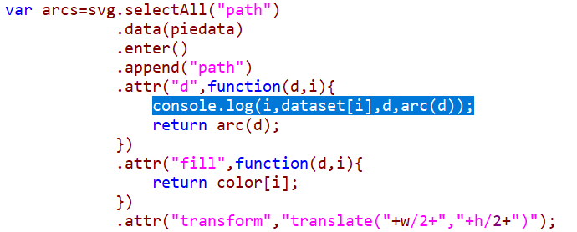
D3V5饼图的数据转换
var dataset = [["Chrome",39.49],["IE",29.06],["QQ",4.84],["2345",4.28],["搜狗高速",4.19],["猎豹",2.24],["其他",15.91]];

Slide 28
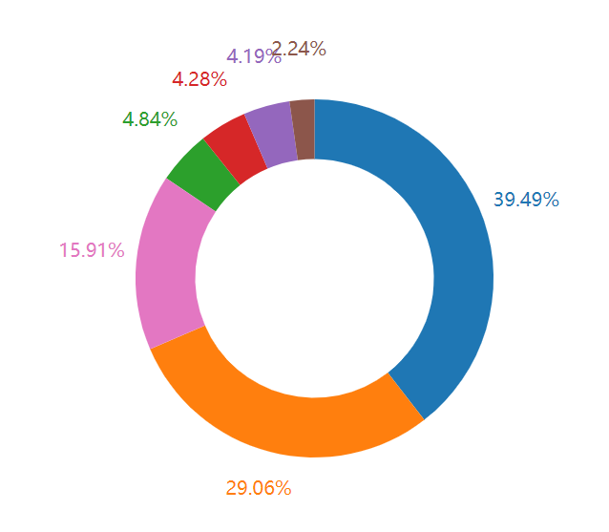
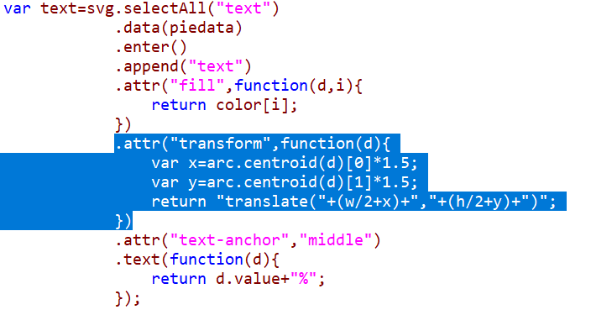
添加文字

Slide 29
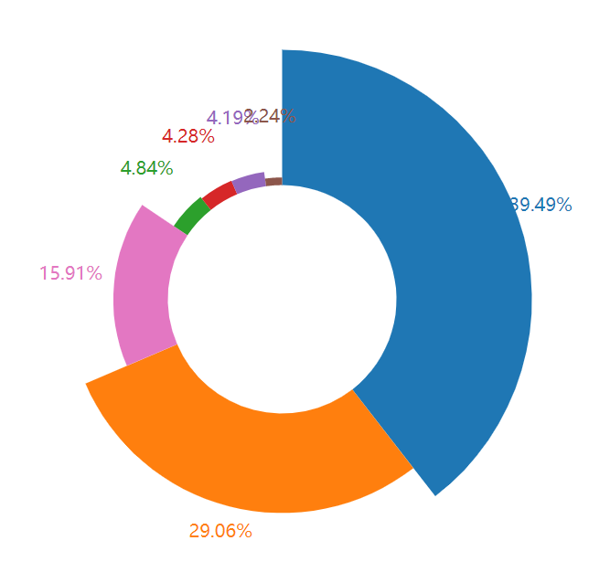
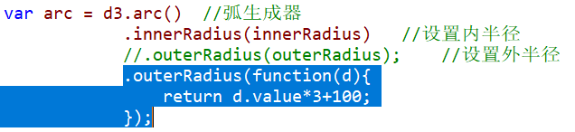
玫瑰图
修改半径

Slide 30

数据质量：（近期||完整）&权威
2020-04-14

Slide 31
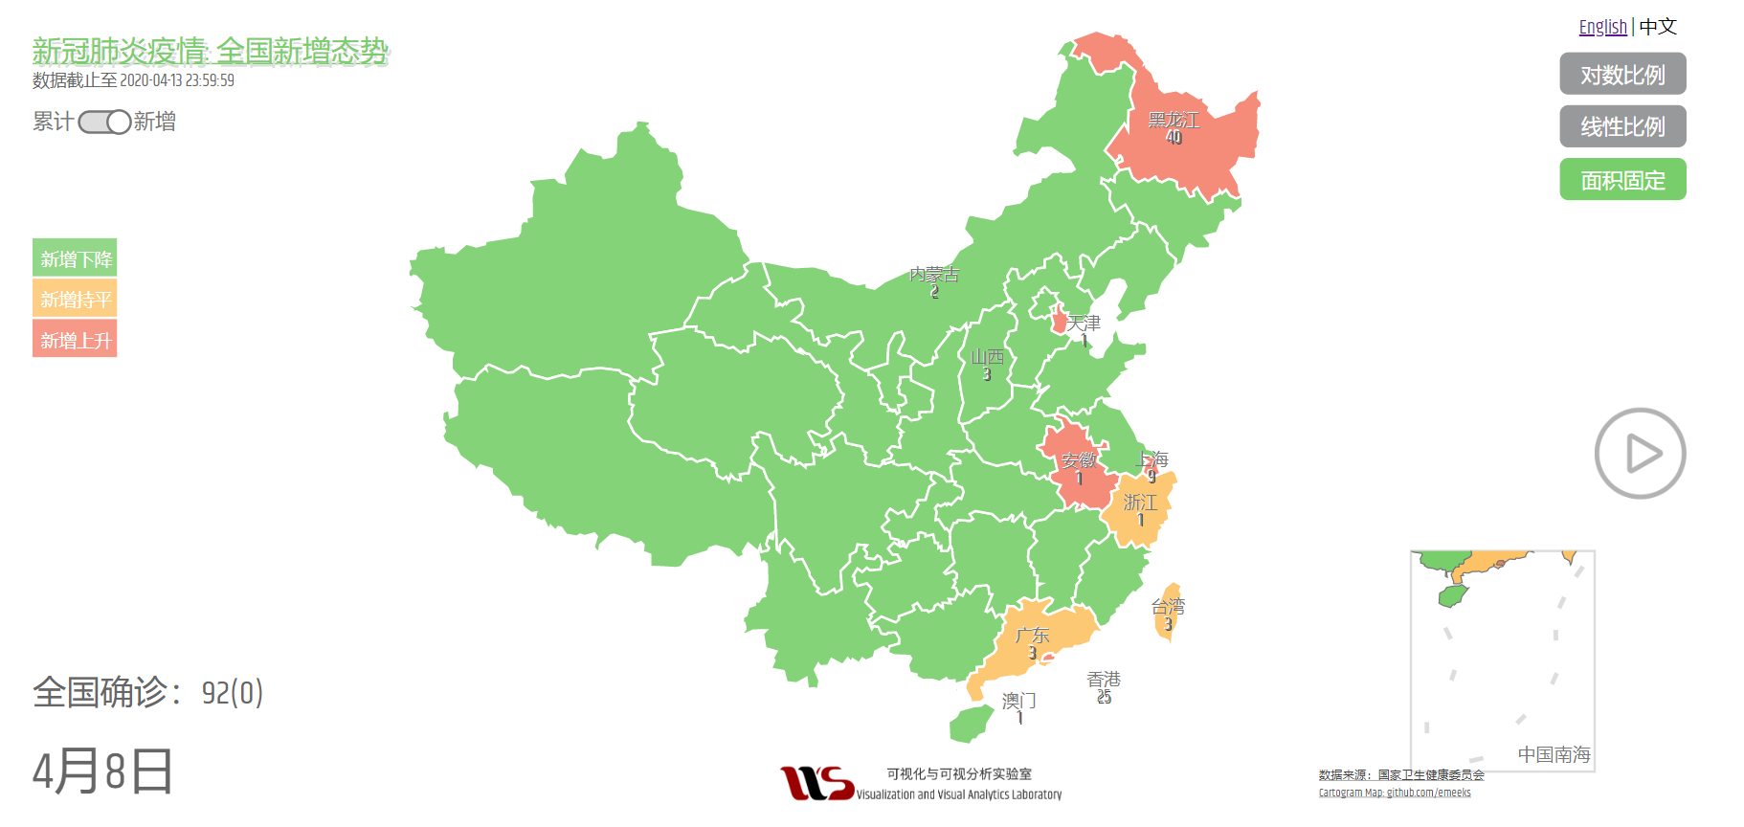
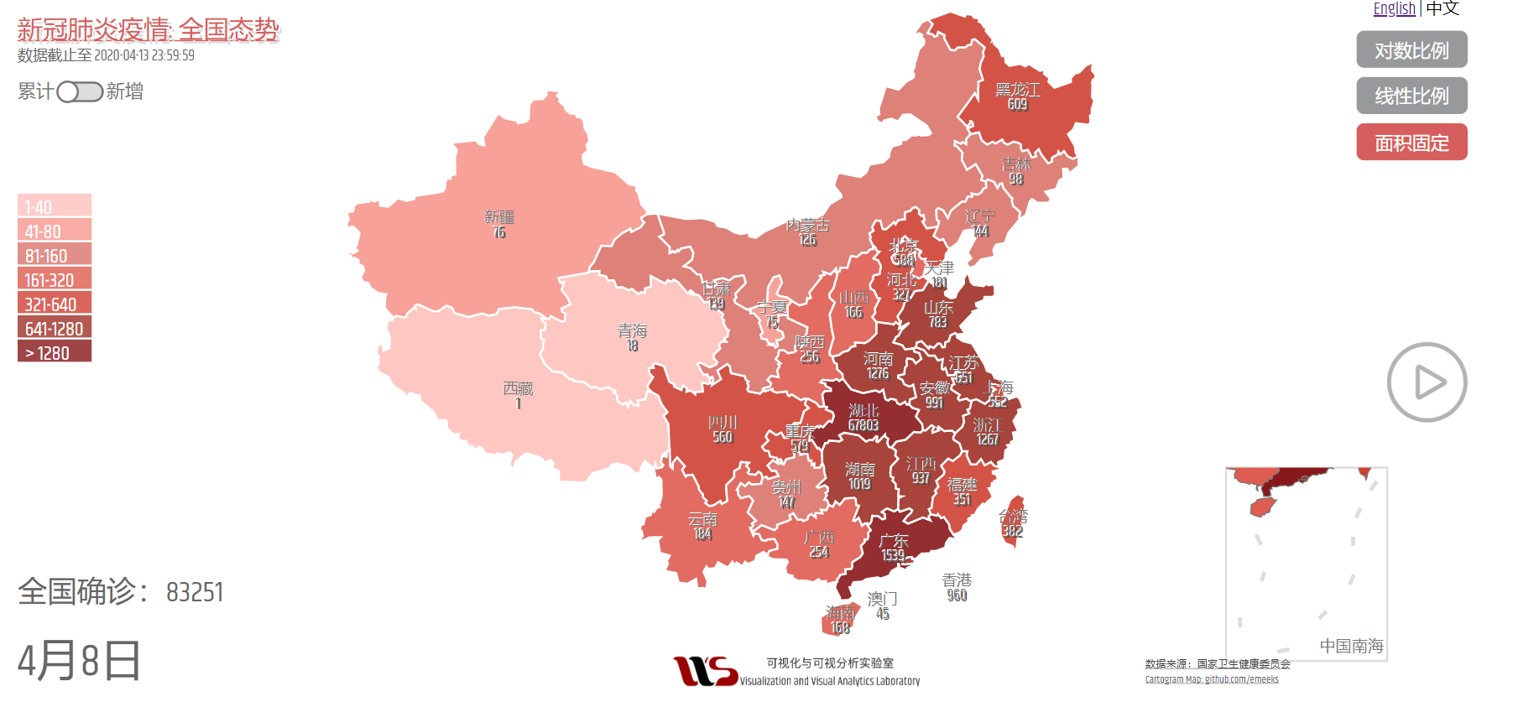
北大疫情数据可视化
https://vis.ucloud365.com/ncov/home.html
数据集可下载

Slide 32
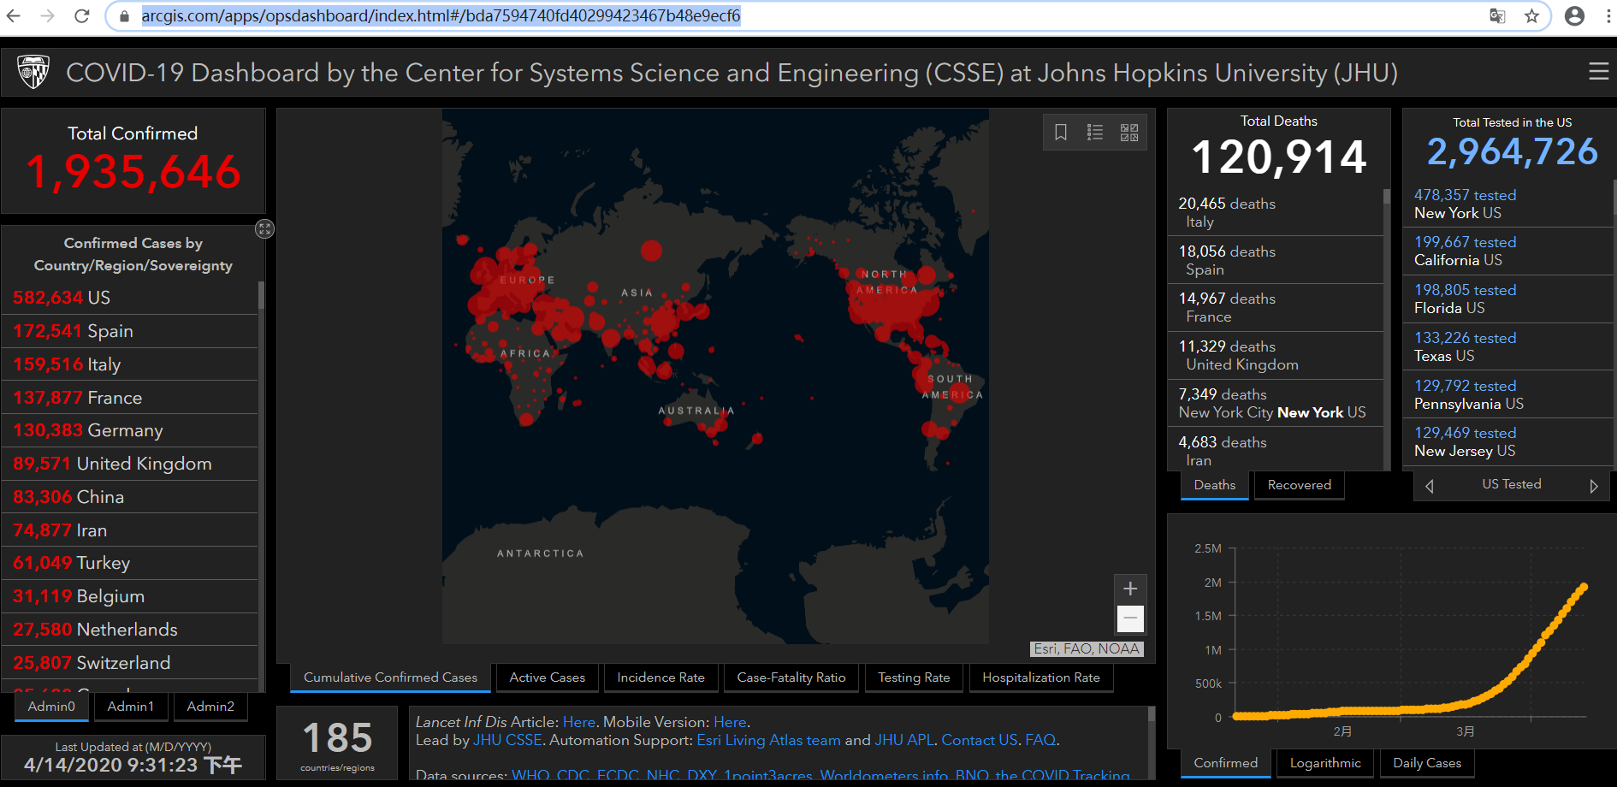
约翰霍普金斯大学 2020-04-14
https://www.arcgis.com/apps/opsdashboard/index.html#/bda7594740fd40299423467b48e9ecf6

